Slide 1
Основні характеристики проєктів та процесів управління проєктами інформатизації План 1.1 Навіщо потрібні проджект менеджери та продакт менеджери? 1.2. Поняття проєкту. Визначення цілей проєкту. 1.3. Поняття життєвого циклу проєкту. Узагальнена модель життєвого циклу проєкту. 1.4. Особливості проектів інформатизації

Slide 2
Project manager хто це?
Вакансія Project manager від 11 вересня 2022 в LightIT
Відтебе як кандидата в нашу команду потрібно:
досвід роботи у ролі IT Project manager від 1 року;
досвід підготовки технічної документації (Feature Lists,User stories,Use Case,User flowдіаграм тощо);
досвід планування проектів, знання принципів та методик;
досвід участі у побудові проектної команди, розуміння ролей у команді та механізмів їх взаємодії;
розуміння особливостей популярних методологій розробки та їх відмінності;
досвіду роботи з Agile методологіями (Scrum,Kanban);
знання життєвого циклу розробки програмного забезпечення;
досвід побудови системи моніторингу якості на проекті;
вміння оцінювати ефективність команди та результати проекту;
розуміння принципів роботи WEB та основних інструментів, що застосовуються у WEB;
англійська мова (не нижче upper-intermediate);
вміння аргументовано обстоювати свою позицію.
Буде плюсом:
базове розуміння SQL;
базові розуміння HTML, CSS;
досвід роботи програмістом чи QA;
досвід роботи із системами JIRA, TargetProcess, Taiga
Твоя робота полягатиме в:
управлінні проектною командою;
аналізі вимог та визначення термінів виконання завдання;
чіткому дотриманні дедлайнам та управління очікуваннями клієнтів;
розподіл пріоритетів із завдань у команді;
роботу з мотивацією команди;
ведення проектної документації (внутрішня та зовнішня).

Slide 3
Project manager хто це?
ВакансіяProjectmanager від 10вересня2022 в Запоріжкранзавод, ТОВ
Професійні знання:
Знання пристрою та принципів роботи вантажопідйомних механізмів
Обов'язки:
Розробляти технологічні процеси;
Встановлювати поопераційний маршрут обробки деталей та збирання виробів у процесі їх виготовлення;
Оформляти зміни у технічній документації;
брати участь у розробці технічно обґрунтованих норм часу;
Знати програми AutoCadабо КОМПАС-3D.

Slide 4
Project manager хто це?
Вакансія Project manager від 9вересня2022 в Free UA
Здрастуйте, Ми FreeUA- Молода, амбітна команда веб-розробників. Спеціалізуємося наBack-end розробці (PHP) та Front-end розробці (JS). Використовуємо аутсорс проекти для розвитку. Прагнемо покращувати свої навички та вирости в команду високого рівня для реалізації власних проектів.наНа даному етапі ми створюємо сильну команду менеджерів, за допомогою якої ми разом зможемо вивести компанію на новий рівень. Ми готові вкладати свої сили та знання у Вас заради спільної мети.
Ваша робота має оптимізувати робочий процес, покращити якість та швидкість роботи з клієнтами.
Що ми хочемо у Вас бачити:
аналітичний склад розуму
високий рівень організованості
вміння переконувати
ввічливе спілкування
добре поставлене, грамотне мовлення
рівень англійської середній та вище
Буде плюсом:
досвід у IT (PM / Sales/ Development)
досвід у продажах
освіта у сфері IT
знання методологій та інструментів управління проектами

Slide 5
Project manager хто це?
Хтож такий проджект менеджер?
Project Manager — це не універсальний солдат, це людина, яка спеціалізується у своїй галузі, а саме в управлінні проектами. Завдання РМ – побудувати процес роботи над проектом з наявними ресурсами у межах виділеного бюджету, певних термінів та з обумовленою якістю.
PM мають профільну освіту, яка так чи інакше пов'язана з менеджментом.Однак у цю сферу можна зайти через інші двері, адже PM нерідко стають розробниками, тестувальники, верстальники (HTML-coder) – люди, які знають специфіку IT зсередини, економісти та менеджери.

Slide 6
Project manager хто це?
Менеджер IT-проектів, отримавши технічне завдання, обирає фахівців, позначає терміни, видає ТЗ, контролює їхнє виконання. Також Project Manager усуває всілякі перешкоди, може домогтися збільшення чи урізання бюджету – вирішує низку важливих поточних стратегічних завдань. Він може здійснювати керівництво командою, яка займається створенням програмного забезпечення, сайтів, мобільних програм, браузерних розширень – будь-яких IT-продуктів.

Slide 7
Project manager хто це?
Особливості професії
Головна мета менеджера IT-проекту полягає у створенні робочого продукту за прийнятною ціною, але за умови дотримання термінів та вимог замовника. У його обов'язки входять інші роботи, розглянемо їх:
аналіз конкурентного середовища, ризиків, вимог;
розрахунок передбачуваного бюджету, який буде необхідний виконання всього циклу робіт;
узгодження термінів та тарифів, обсягу ресурсів;
складання технічних завдань, підготовка проектної документації, розстановка пріоритетів;
вибір спеціалістів, здатних реалізувати проект, розподіл технічних завдань між членами команди;
дотримання домовленостей та вимог, узгоджених із замовником;
підготовка презентаційних матеріалів, демо-версій, складання звітів клієнта, висвітлюють кожен етап розробки;
у деяких випадках IT-менеджери супроводжують процес виведення продукту на ринок, подальші продажі та монетизацію.
Обсяг обов'язків залежить від місця роботи. У великих агентствах менеджер IT-проектів відповідає лише за контроль, у невеликих компаніях йому доводиться виконувати функції HR-фахівця, тестувальника, аналітикаВ останньому випадку PM вирішує питання, пов'язані із забезпеченням команди всім необхідним – від письмового приладдя до обідів до офісу. Ця робота пов'язана з комунікацією, потребує сильних управлінських навичок та знання тайм-менеджменту.

Slide 8
Product manager хто це?
Вакансія Product manager від 25 серпня 2022року Компанія «Техносенс»
Компанія «Техносенс» оголошує конкурс заміщення вакантної посади продукт-менеджера.
Якщо Ви шукаєте роботу продукт-менеджера, у відмінному колективі, у компанії, яка виконує свої обіцянки, – ця вакансія для ВАС!
Компанія «Техносенсз 2005 року займається реалізацією електротехнічної продукції по всій території України. Усі наші співробітники проходять навчання, ми влаштовуємо веселі корпоративи та спільне дозвілля.
Вимоги:
освіта вища-технічна
рік закінчення школи не пізніше 2000 року
знання англійської мови вітається
Обов'язки:
формування прайсу на продукцію, що реалізується (аналіз цін)
проходження регулярного навчання за продуктами
забезпечення технічної підтримки клієнтів
розробка пропозицій щодо виведення на ринок нових продуктів і рішень, які закривають потреби клієнтів, що виникають
підготовка технічної роздавальної продукції (каталоги, листівки...)
підготовка резюме за реалізованими проектами (опис проектів)
підготовка технічних описів, для забезпечення розмитнення імпортованої продукції
плідна співпраця з відділом маркетингу (розробка анкет, оновлення тех. Інформації за продуктом на сайті компанії, проведення акцій, участь у виставках, семінарах)

Slide 9
Product manager хто це?
Які обов'язки менеджера з продукту?
Управління продуктом - це організаційна функція, яка підтримує і керує всіма діями у життєвому циклі продукту, від аналізу ринку до розробки, позиціонування, запуску продукту та маркетингу. Мета управління продуктом - проаналізувати та зрозуміти клієнтів, а також розробити рішення, яке не тільки вирішує проблеми, а й перевершує очікування клієнтів.
Менеджер з продукту зазвичай виконує такі основні обов'язки:
Дослідження: щоб отримати релевантну інформацію, менеджер по продукту визначає, зображує та аналізує ринок та конкурентів.
Стратегія: відповідна інформація оформляється як стратегічного плану високого рівня продукту. Стратегія включає цілі, огляд продукту,пріоритезаціюфункцій та зразковий графік. Зазвичай менеджери продукту використовують дорожню карту продукту розробки стратегії.
Комунікація: Комунікація включає в себеміжфункціональнелідерство. Стратегія представляється ключовим зацікавленим сторонам у всій організації, наприклад, керівникам, інвесторам, а також командам розробників, маркетологів та продажів. Ці професіонали за продуктами спілкуються у процесі розробки та її межами.
Координація розвитку: після ухвалення стратегії план має бути реалізований. Під час реалізації продукт-менеджер координує роботу відповідних команд, таких як відділ розробки, маркетингу та продажу.
Зворотній зв'язок та аналіз даних: після того, як продукт буде побудований, протестований та представлений на ринку, менеджер продукту проаналізує дані та вивчить відгуки користувачів. Це мета – з'ясувати, що спрацювало, що не спрацювало і що слід змінити. Цей аналіз та зворотний зв'язок буде впроваджено в подальші ітерації продукту.

Slide 10
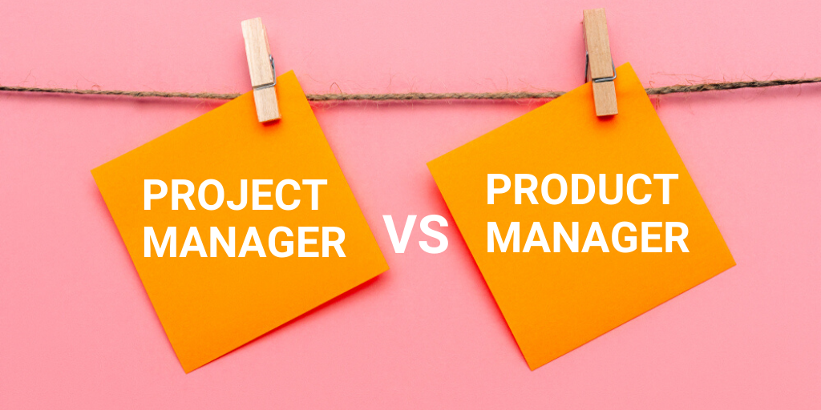
Що таке проект та управління проектами?
1.2. Проект та продукт. Характеристики та відмінність
Проект: – тимчасове підприємство, – для створення унікальних продуктів або результатів
Продукт — це товар чи сервіс, затребуваний ринком задоволення потреб людей.
Управління проектами: – діяльність обмежена у часі та спрямована на досягнення унікального результату

Slide 11
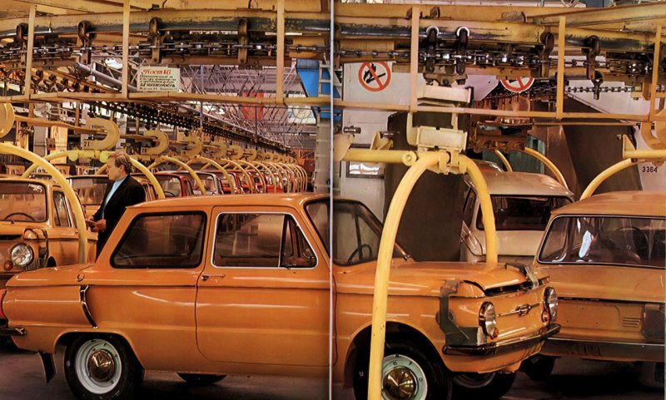
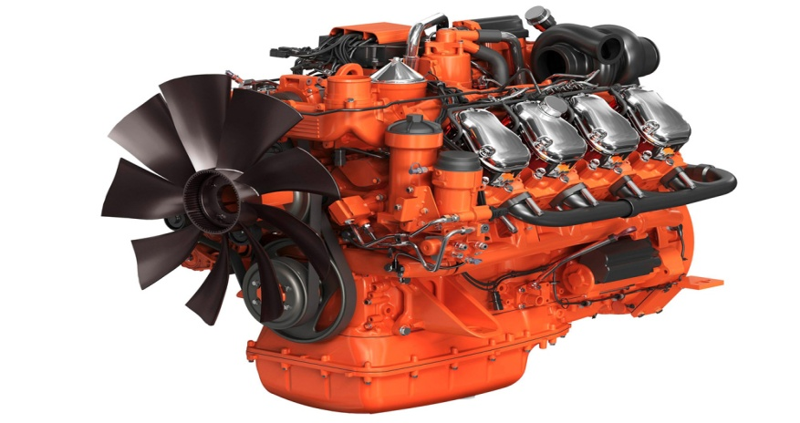
Унікальність та тимчасовість проекту

Slide 12
У чому різниця між проектом та продуктом?

Slide 13
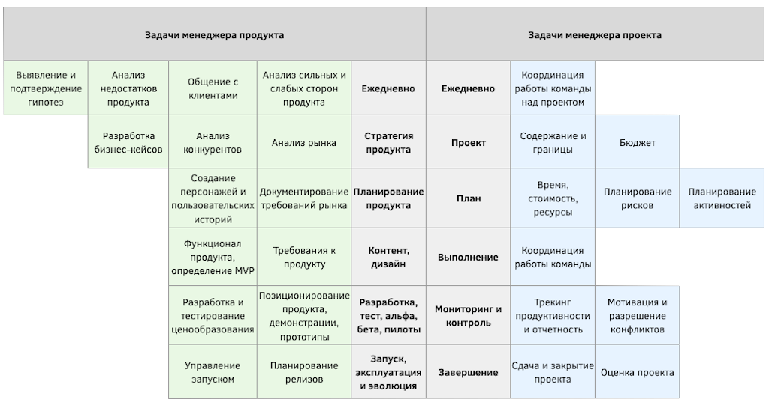
В чому різниця між менеджером проекту та менеджером продукту?

Slide 14
Міфи проектного управління

Slide 15
Як стати проект менеджером вIT

Slide 16
Які книги читати для PM в IT
SCRUM Навчись роботи в двічі більше за менший час
Що таке Agile,Scrum, DevOps, Канбан. І як це застосувати
Як ідеї перейти до реалізації? Як планувати робочий графік? Що потрібно, щоб проект став успішним? Як грамотно виходити зі спірнихситуацій?

Slide 17
Інструменти Project managera

Slide 18
Результати проекту
– продукт, що є елементом іншого виробу або кінцевий виріб;
– здатність надавати послуги (наприклад, дистрибуція);
– результати, такі як наслідки (наприклад, дані) чи документи.

Slide 19
Звідки беруться проекти?
Проекти санкціонуються
• вимогами ринку;
•стратегічними можливостями/потребами підприємства (наприклад, новий курс навчання з метою збільшення прибутку);
•вимогами замовника;
•технологічним прогресом;
• законодавчими вимогами (наприклад з 1 жовтня 2023 року РРО застосовуватимуть усі платники єдиного податку 2-4 групи.)

Slide 20
Приклади проектів
- Розробка нового продукту або послуги;
– здійснення змін у структурі, кадрах та стилі організації;
– розробка чи придбання нової чи вдосконаленої інформаційної системи;
- Будівництво будівлі або споруди;
- Впровадження нової процедури або нового процесу на підприємстві.

Slide 21
1.3 Особливості проектів інформатизації
Інформатизація - Це спрямований процес системної інтеграції комп'ютерних засобів, інформаційних та комунікаційних технологій з метою отримання нових загальносистемних властивостей, що дозволяють ефективніше організувати продуктивну діяльність людини, групи, соціуму.
Термін інформатизація широко поширений лише у країнах СНД та Китаї у зв'язку з:
- З недостатньою розробленістю глосарія у 80-90 рр.;
-зі специфікою розвитку країн: високий рівень розвитку прикладних та спеціалізованих апаратно-програмних комплексів та вкрай слабка телекомунікаційна інфраструктура.

Slide 22
Проекти інформатизації
Два виміри:
- область інженерії (проектування, програмування, тестування),
– область управління проектом (планування та контроль дій інженерії).

Slide 23
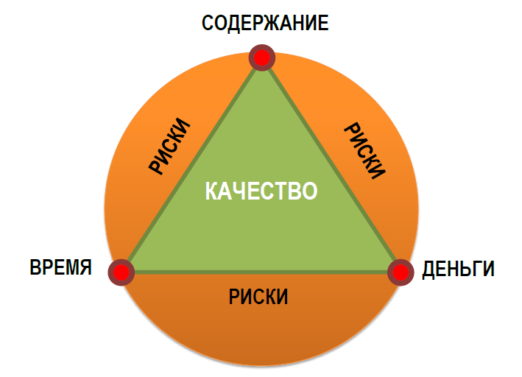
Обмеження проекту

Slide 24
Обмеження проекту
В управлінні проектами використовується термін «проектний трикутник», для якого використовують також назву «потрійне обмеження проекту». Проектний трикутник описує взаємодію ключових обмежень проекту:
Зміст проекту, який у найпростішому випадку може виглядати як список робіт з проекту, які потрібно реалізувати, щоб досягти цілей проекту та отримати заплановані результати.
Час реалізації проекту – обмеження щодо тривалості проекту, що включає дату, до якої у проекті мають отримати очікувані результати.
Бюджет - Обмеження за вартістю проекту.
Якість - Обмеження, пов'язане зі ступенем виконання вимог до результатів проекту. Наприклад, замовник проекту може погодитися з тим, що його влаштує ситуація, коли можуть бути реалізовані лише найважливіші вимоги до результатів проекту.

Slide 25
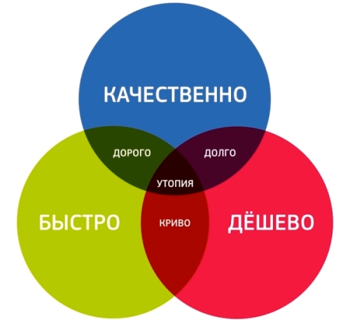
Як працює проектний трикутник?
Якщо ми при збиранні вимог не врахували важливих вимог – це призведе до появи нових робіт у змісті проекту, сторона трикутника «Зміст» стане довшою. Збалансувати її можна, або збільшивши бік трикутника «бюджет», або збільшивши бік «термін», або збільшивши обидві сторони трикутника.
Якщо змінюється одна із сторін трикутника, керівнику проекту та замовнику доводиться балансувати дві інші сторони трикутника.
Розуміючи, як працює проектний трикутник, керівник проекту та замовник можуть домовитися про пріоритети:що важливіше для проекту – термін, зміст, якість чи бюджет.

